Slide 1


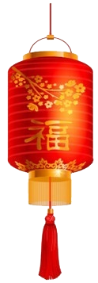

热烈欢迎
您的光临

Slide 2
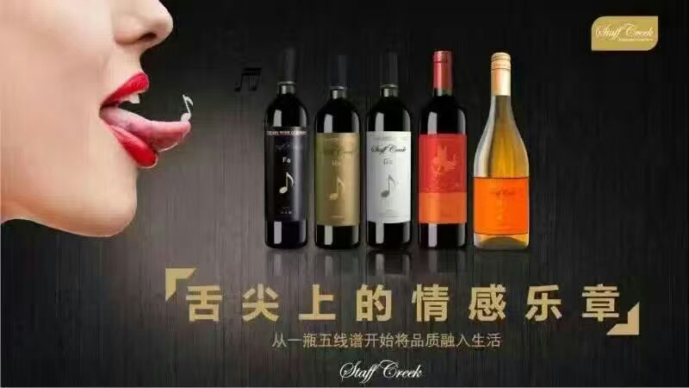
五线谱红酒，舌尖上的音乐人生……
Do：(哆)才哆艺，学业有成（学业酒）
Re：(睿)智人生，事业晋升（工作酒）
Mi：甜(蜜)时光，你我共度（亲情酒）
Fa：恭喜(发)财，万事如意（商务酒）
Xi： (喜)结良缘，百年好合（婚宴酒）
(喜)庆时刻，普天同庆（喜宴酒）

Slide 3

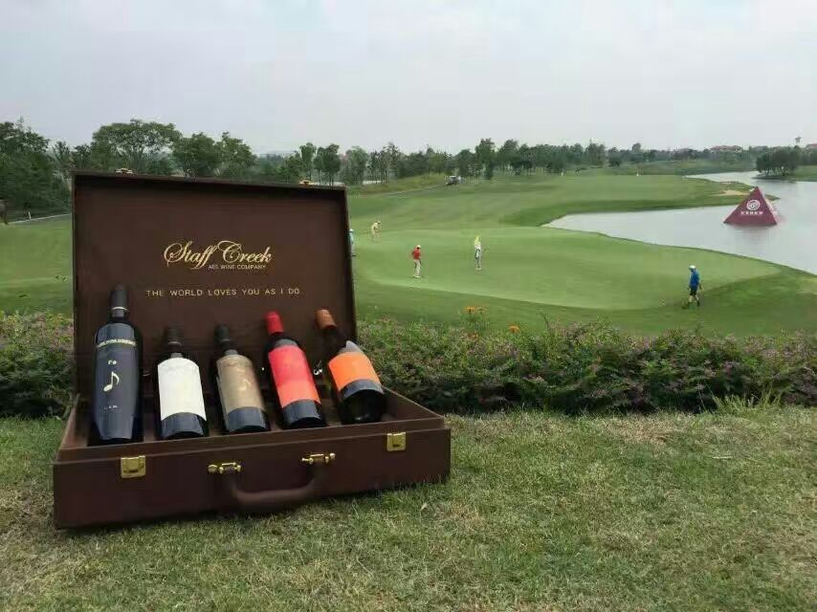
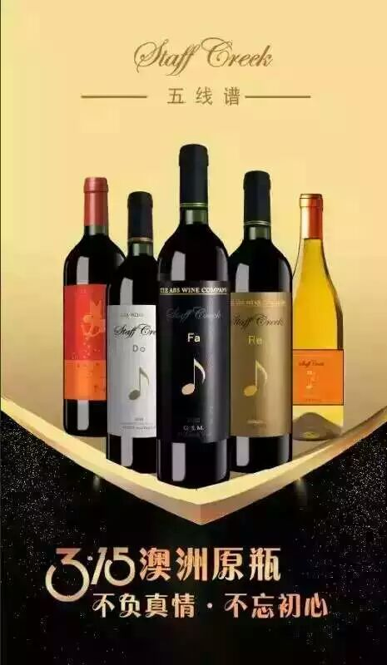
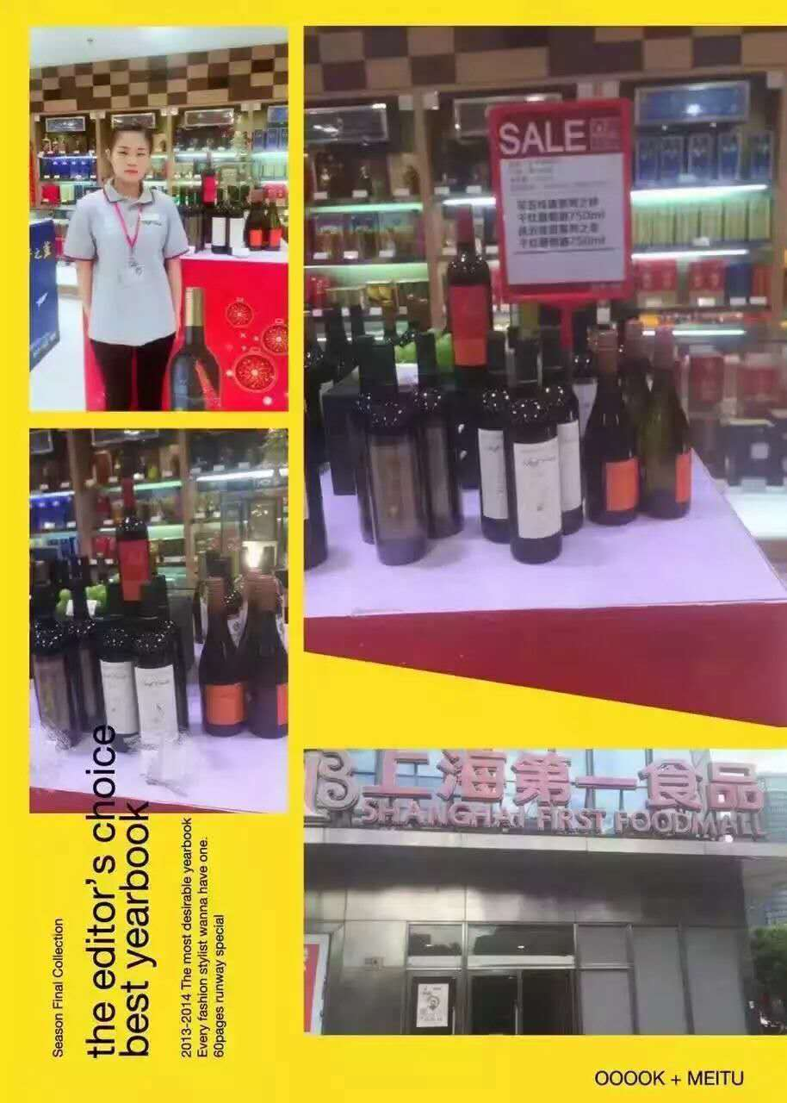
企业简介

Slide 4
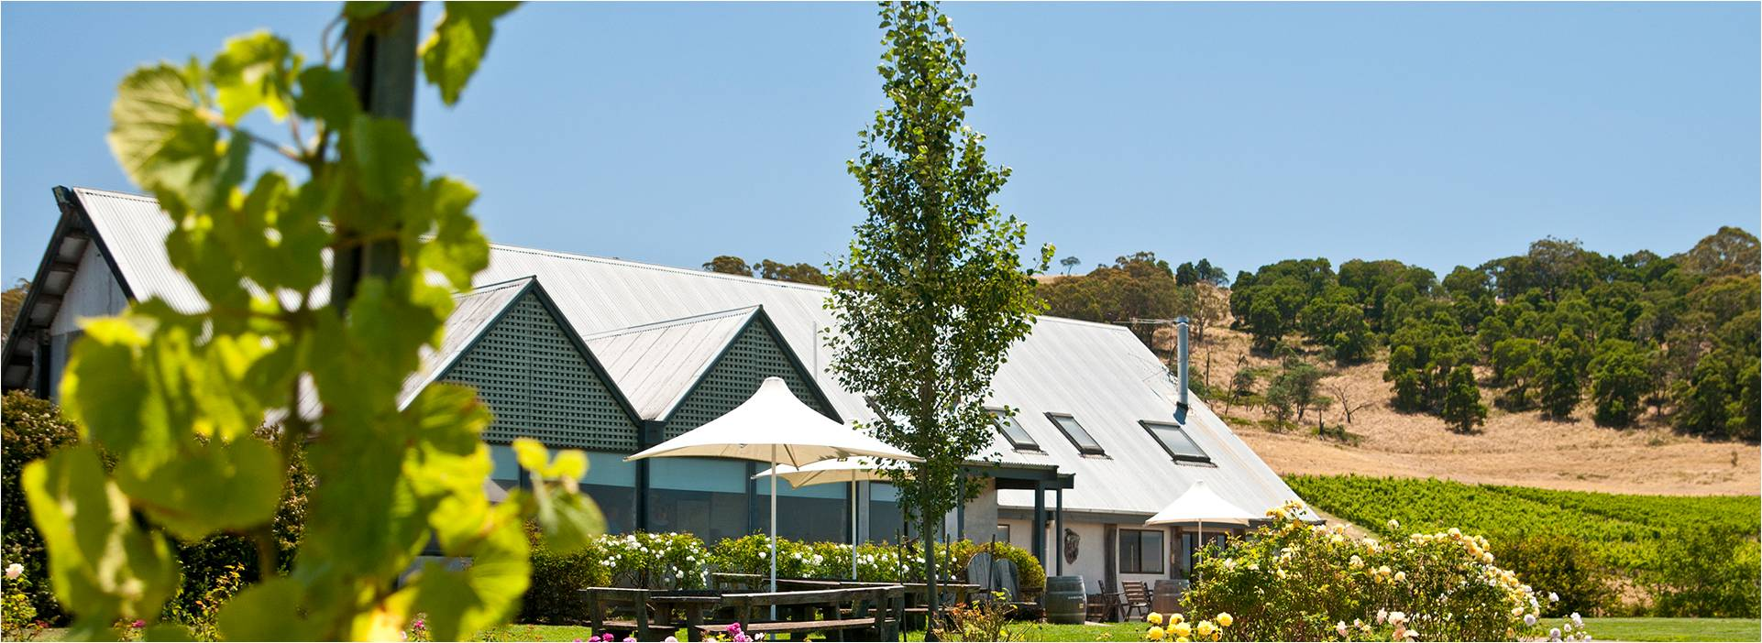
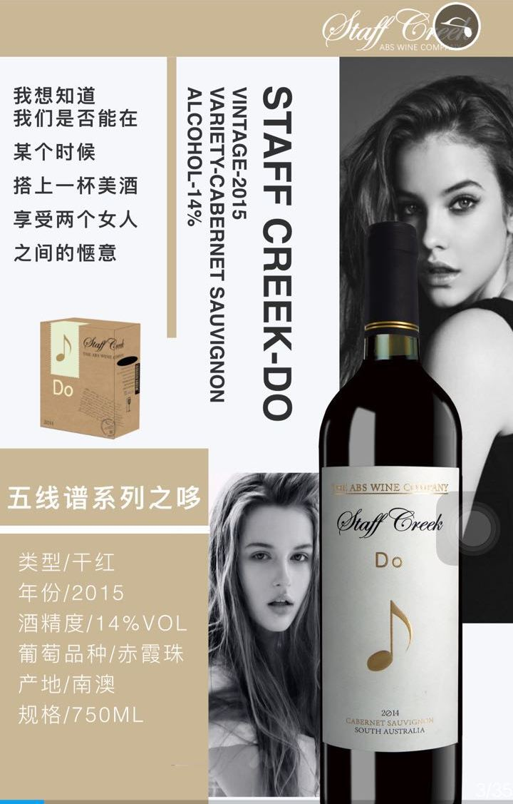
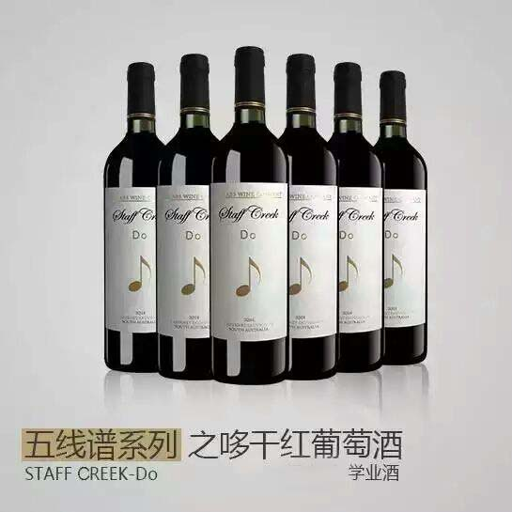
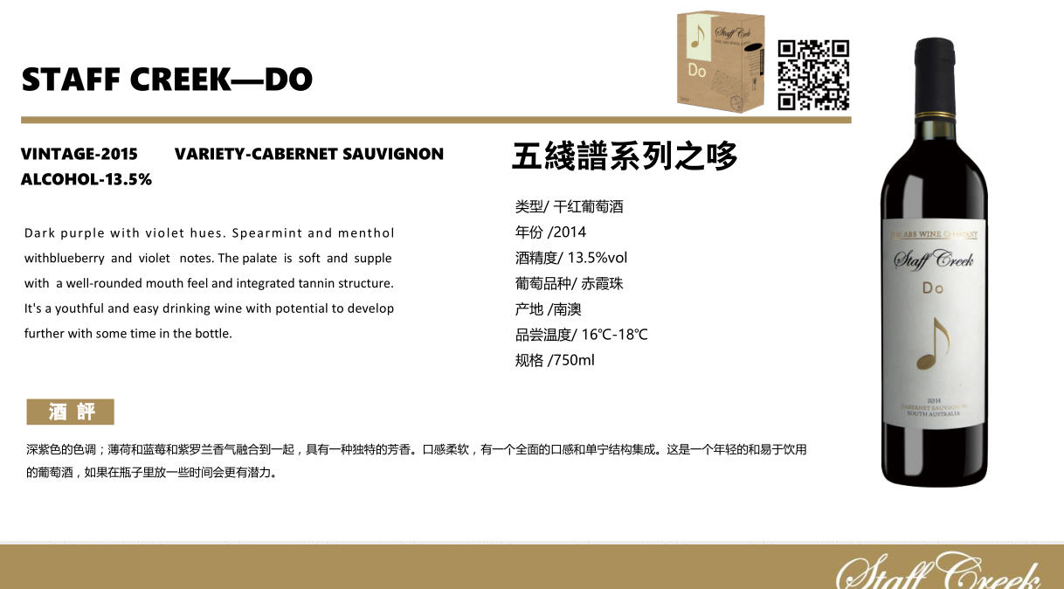
Do：(哆)才哆艺，学业有成（学业酒）

Slide 5
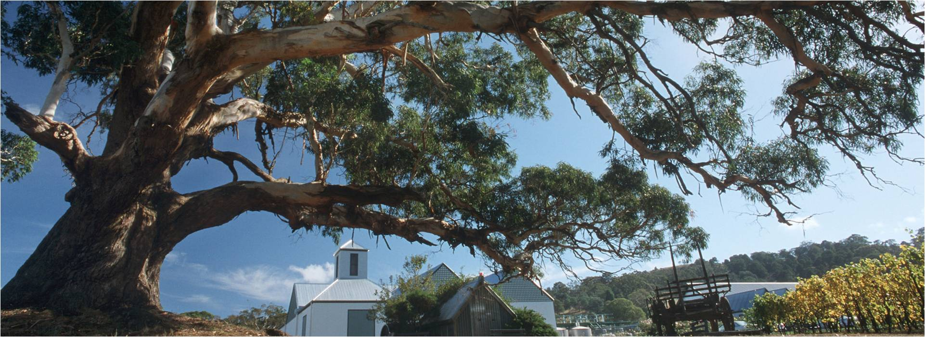

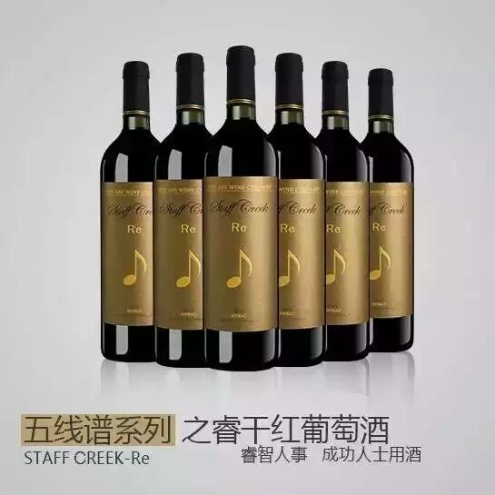
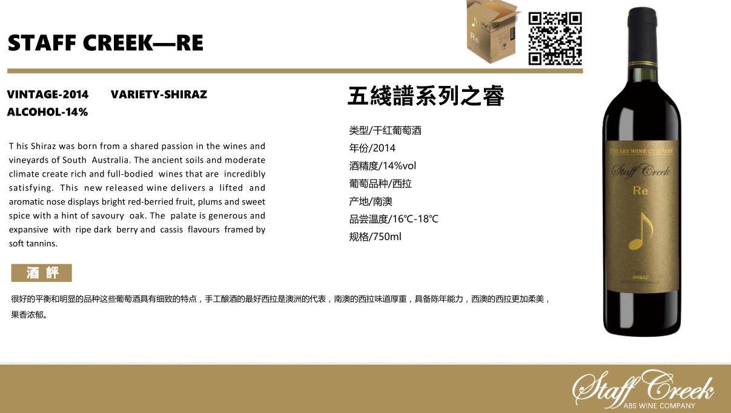
Re：(睿)智人生，事业晋升（工作酒）

Slide 6
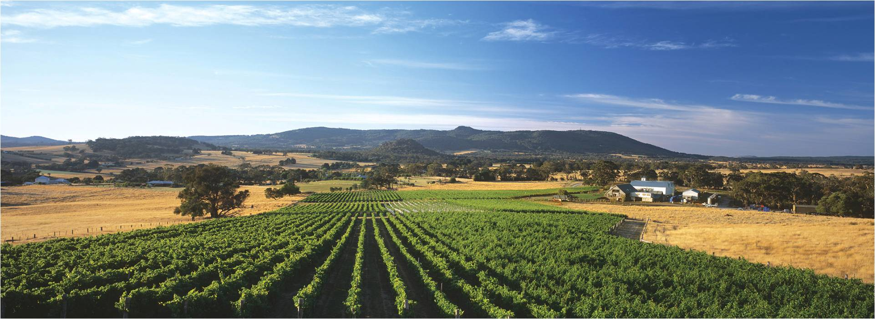
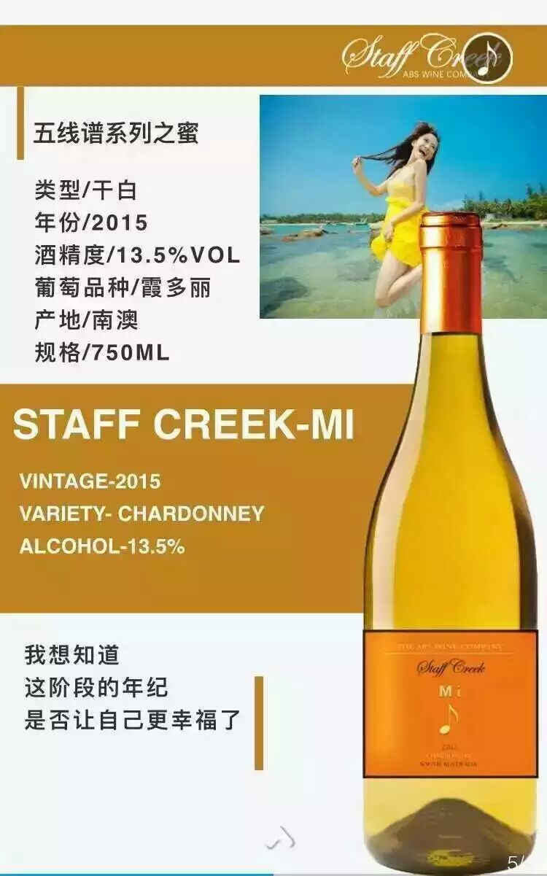
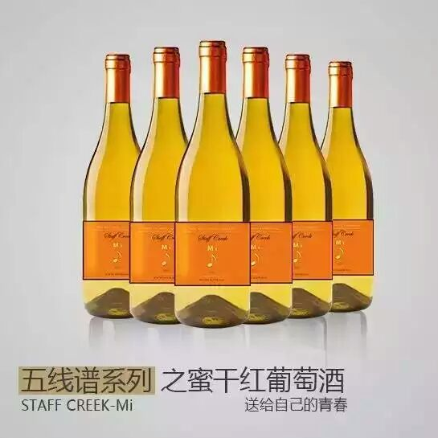
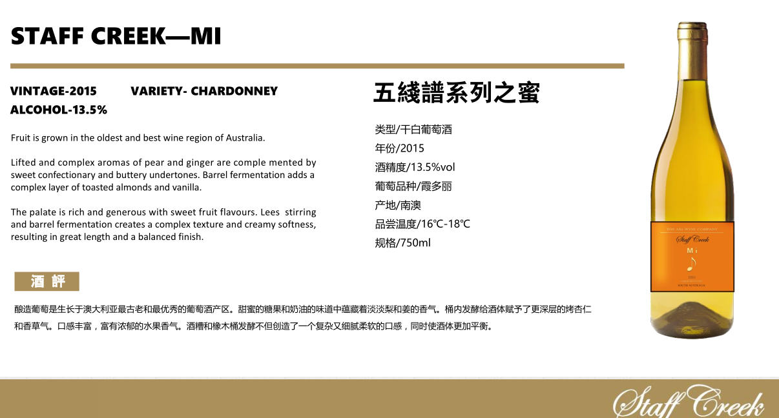
Mi：甜(蜜)时光，你我共度（亲情酒）

Slide 7
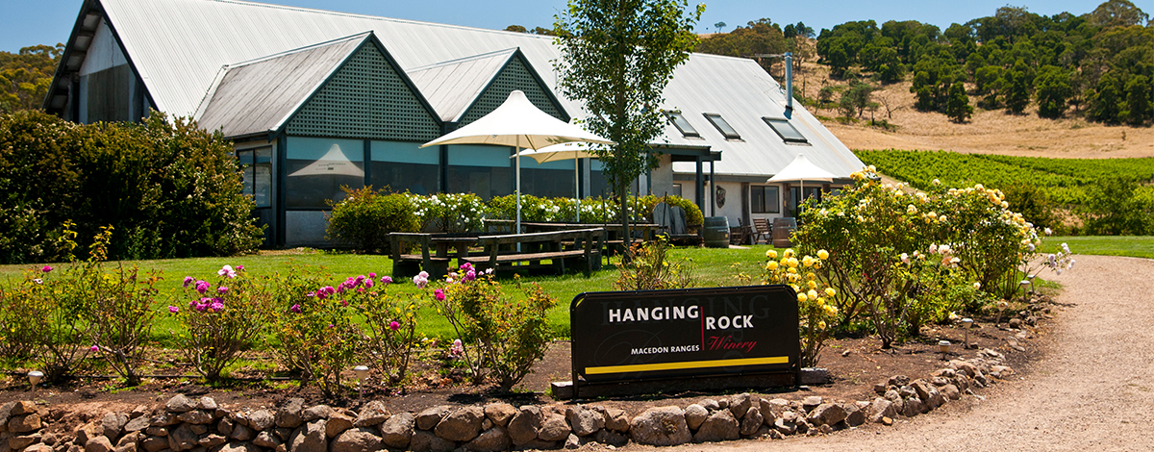
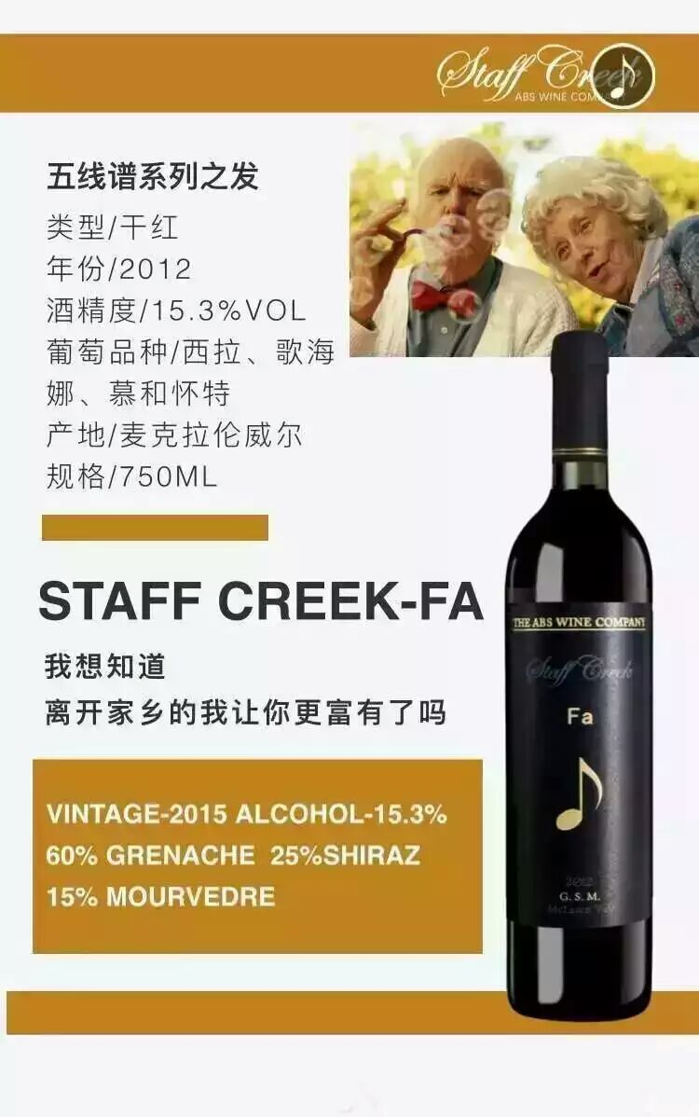
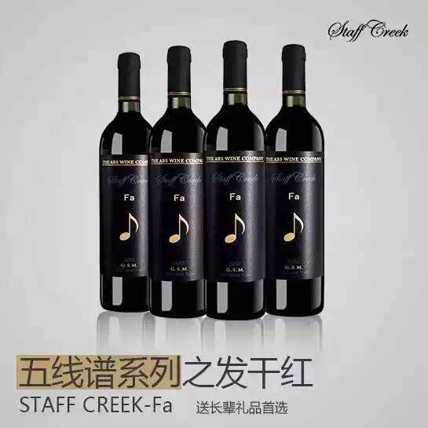
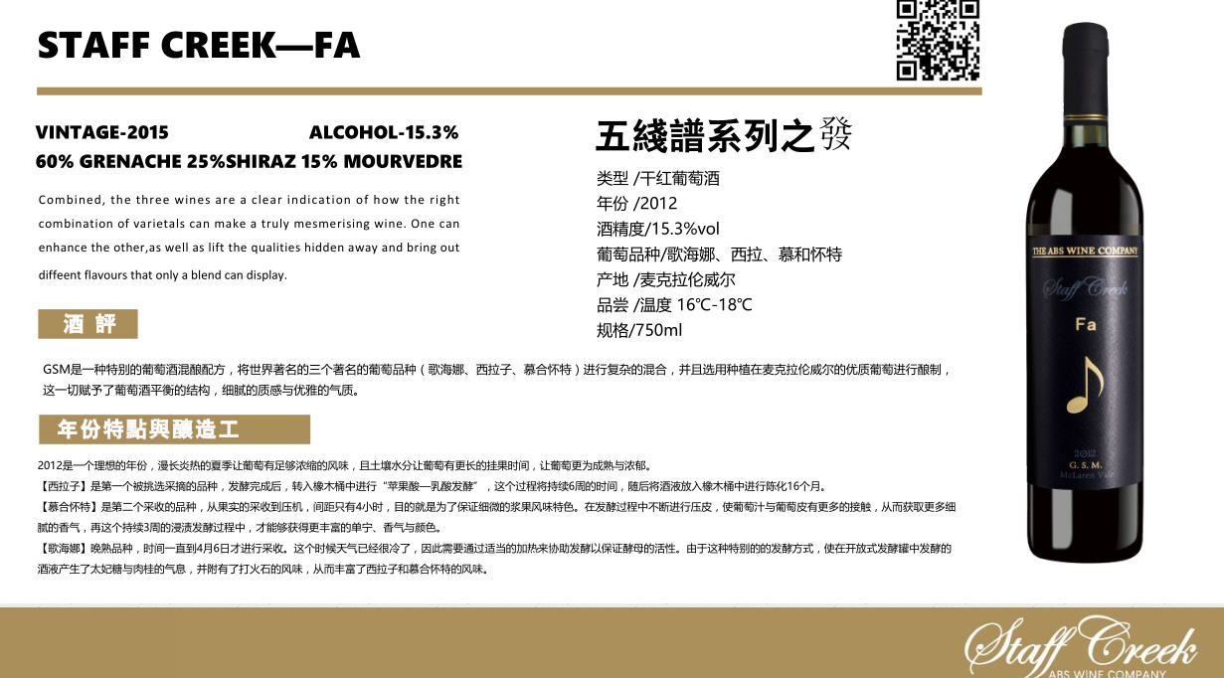
Fa：恭喜(发)财，万事如意（商务酒）

Slide 8

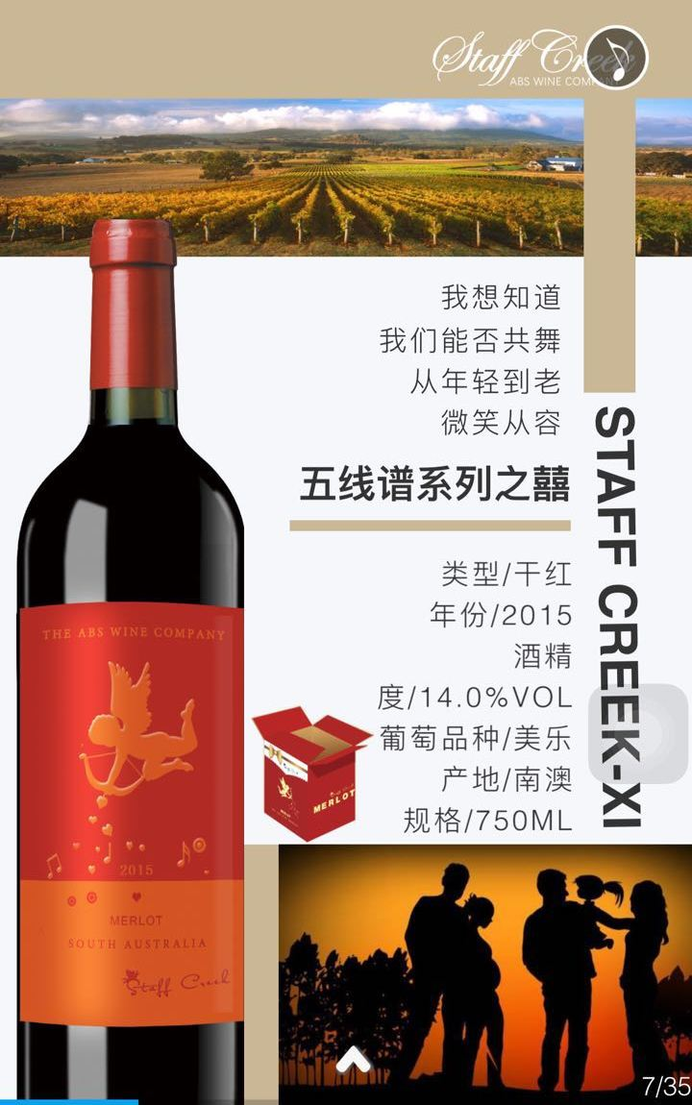
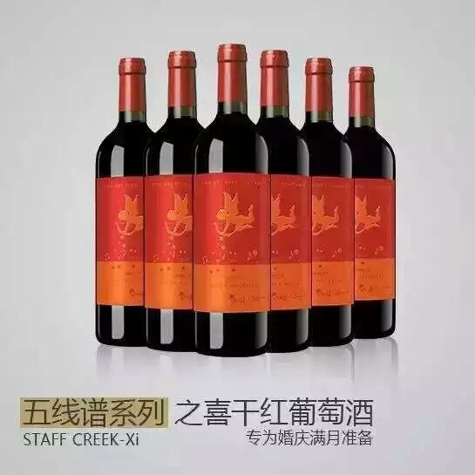
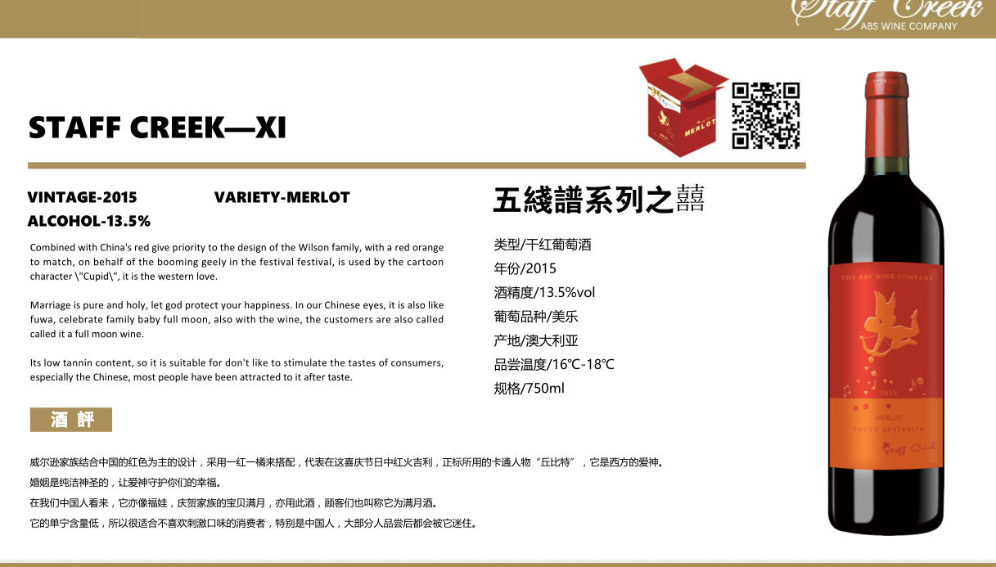
Xi： (喜)结良缘，百年好合（婚宴酒）
(喜)庆时刻，普天同庆（喜宴酒）

Slide 9
舌
尖
上
的
各
种
精致礼盒
音
乐
情
感
生人

Slide 10
感恩于您
敬请支持
热 线：***********(唐)
***********(唐)
微 信：***********

Slide 11
红 酒 花 絮……

Slide 12
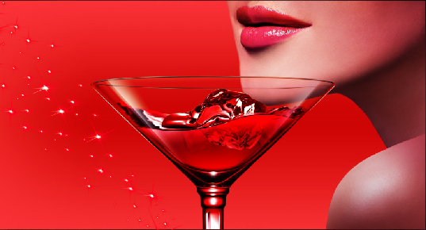
礼仪
与
红酒

Slide 13

红酒，没有一种时尚能比它永恒
红酒是一种高尚的饮品，但同时，它也是一种媒介，一种工具，一种身份，一种追求。
其实，红酒已经渗透到了我们的现代生活中，不自觉地在某种程度上改变着人们的生活。
红酒因其色泽、健康、高雅以及情调氛围，自然更多地融入人类感情的东西，无论是欢笑、忧愁、迷茫、倦怠、希望、落寞，都可以与红酒有关。在容易发生故事的酒吧，在暖色的灯影里，在恬静的环境下------不如一起品味红酒更能亲和宁静，激情涟漪。享受红酒人生，红酒故事，红酒的生活方式。
红酒无疑是时尚的、永恒的。于红酒生活，我们说：没有一种时尚能比它永恒…….

Slide 14
酿酒葡萄有哪些品种
葡萄酒是以葡萄为原料酿造而成的酒，属于一种酿造酒，据推测起源于公元前8000-6000年前左右的中亚地区。数年的传统与20世纪最新技术的结合使这些普普通通的葡萄变成了各式佳酿，风格各异、芬芳怡人。一串葡萄是美丽、静止与纯洁的……一旦酿造后，它就成了有生命的东西，但更精确的说法应该是“葡萄酒是有生命的艺术品”，因为它已不再只是自然的杰作，而是象艺术大师的作品一样，同为人类理性与感性的结晶。
全世界有超过8000种可以酿酒的葡萄品种，但可以酿制上好葡萄酒的葡萄品种只有50种左右，大约可以分为白葡萄和红葡萄两种。白葡萄，颜色有青绿色、黄色等。主要用来酿制气泡酒及白酒。红葡萄，颜色有黑、蓝、紫红、深红色，有果肉是深色的，也有果肉和白葡萄一样是无色的，所以白肉的红葡萄去皮榨汁之后可酿造白酒 。
红葡萄品种
1、赤霞珠 （Cabernet Sauvignon）
2、品丽珠 （Cabenet Franc）
3、美乐 （Merlot）
4、白汁红佳美 （GAMAY NOIR A JUS BLANC）
5、黑品乐 （Pinot Noir）
6、西拉 （Syrah/Shiraz）
7、佳利酿 （Carignan）
8、歌海娜 （Grenache）
白葡萄品种
9、霞多（CHARDONNAY）
10、密斯卡得 （MUSCADET）
11、麝香 （MUSCATS）
12、赛美容 （SEMILLON） 13、诗南 （CHENIN）
14、琼瑶浆 （GEWURZTRAMINER）
15、长相思 （SAUVIGNON BLANCe）
16、白玉霓 (UGNI BLANC)

Slide 15
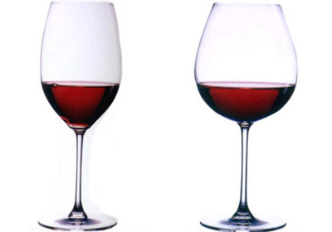
红葡萄酒——郁金香型高脚杯
郁金香型，意味着杯身容量大，葡萄酒可以自由呼吸；杯口略收窄则酒液晃动时不会溅出来，且香味可以集中到杯口。而高脚则是为了持杯时，可以用姆指、食指和中指捏住杯茎，手不会碰到杯身，避免手的温度影响葡萄酒的最佳饮用温度（16-18度）。
红酒杯可细分为波尔多型（左）与勃艮第型（右）。两款对比的话，波尔多型酒杯口较窄，容量以170ml左右最理想；勃艮第的杯形更宽，因其酒比较高贵、清香，杯身大了则余味停留时间更长久。

Slide 16
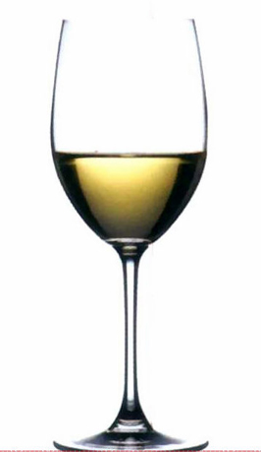
白葡萄酒——小号的郁金香型高脚杯
法国葡萄酒与酒杯的搭配 - 方洲 - 方洲的博客白葡萄酒杯口略大，杯脚更为修长，杯身较短。因为白葡萄酒不像红葡萄酒那样需大面积的空气氧化，较小的空气接触就能令其散发芳香。而用小杯是由于白葡萄酒饮用时温度要低，一旦从冷藏的酒瓶中倒入酒杯，其温度会迅速上升。为了保持低温，每次倒入杯中的酒要少，斟酒次数要多。

Slide 17
品酒三部曲
一：观其色
观察杯中酒的色泽和澄清度，起泡葡萄酒的起泡情况。在光线良好的情况下，避免日光直射，最好在白色背景前观察。色泽包括色调和色度，通过色泽可以了解酒令、品种及其特点。年轻的红酒以紫红色为主，带有蓝色色调；陈酿红酒则是红色中带有黄微棕的色调。不同的红酒原料品种赋予不同的红色色调而呈现出品种的典型性。
优质产品呈现澄清透明的光亮感，富有光泽。色深的红葡萄酒虽不透明澄清但同样富有光泽。
二：闻其香
葡萄酒的香气具有复杂性和多样性，其中包括来源于品种自身的果香、源于发酵的酒香及陈酿期间产生的醇香。分别在静止、摇动和剧烈摇晃的情况下，仔细嗅闻香气的种类、变化、优美感及浓郁程度。新鲜产品散发出优雅、纯正并且具有明显品种香气的果香，陈酿型产品的香气以醇香为主。优质产品的香气给人美好的感受，陶醉其间充分体味其协调、平衡、细腻优雅的感觉。
三：尝其味
欣赏了悦目的外观，沁人心脾的香气后，轻啜一口用舌头上的味蕾品味其愉悦的流体质感。葡萄酒中丰富的物质成分在舌头的不同部位上表现出酸、甜、苦、咸，并展现出浓淡程度、平衡性、骨肉感等综合感受。仔细品味后，顺畅、圆润、丰满、细腻的感觉勾画出优质佳酿的形象。虽然品种、工艺、气候、土壤等因素不同，使各种佳酿的风味及典型性不同，但给予人们同样美妙的享受。

Slide 18
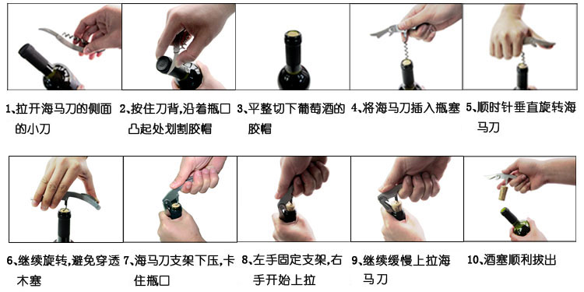

Slide 19
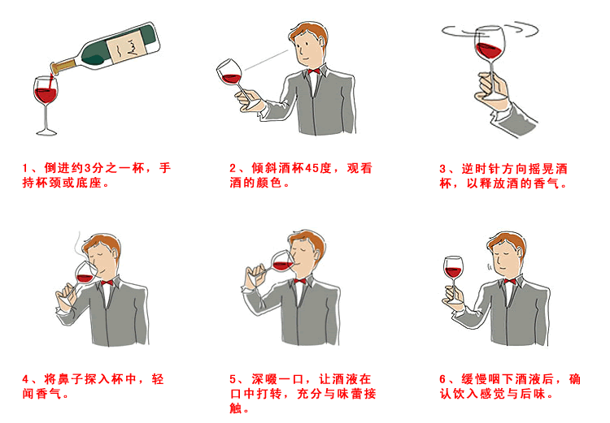

Slide 20

红酒功效

Slide 21

红 酒 花 絮……

